Slide 1

ＩＴリスク学研究会
システム思考モデリング
STAMPのセキュリティ適用
2019年1月9日
独立行政法人情報処理推進機構（IPA)
社会基盤センター イノベーション推進部
研究員 金子朋子

Slide 2
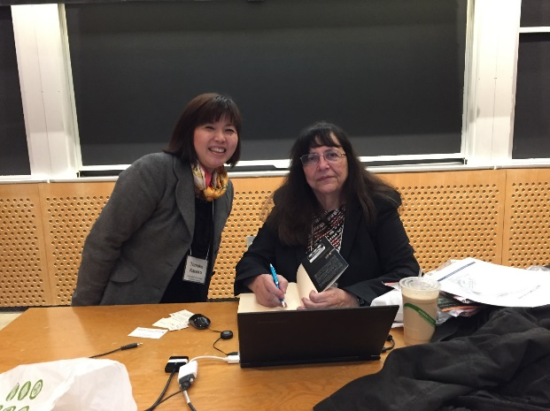
自己紹介
金子朋子
博士（情報学）
公認情報セキュリティ監査人（CAIS)
独立行政法人 情報処理推進機構研究員
東京電機大学サイバーセキュリティ研究所研究員、情報セキュリティ大学院大学客員研究員
日本ネットワークセキュリティ協会(JNSA)
優秀論文賞受賞（2015年）
研究テーマ：
セキュア開発方法論、品質保証
セーフティ&セキュリティ開発、
Nancy Leveson教授と共に

Slide 3
STAMPとは
STPA/STPA-Secとは
航空機オートパイロットの事例

Slide 4

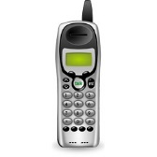
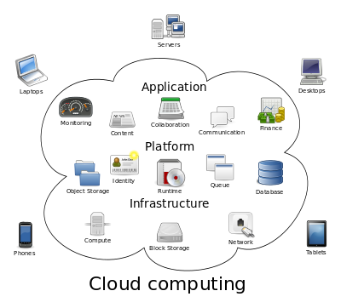


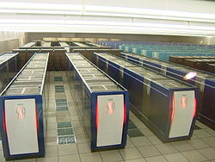

新たな手法へのパラダイムシフト
従来の手法
FMEA, FTA, HAZOPなど
パラダイムシフト
新たな手法
STAMPに基づく分析
アクシデントは構成機器の故障や
オペレーションミスに起因すると仮定
アクシデントは構成要素間の
相互作用から創発的に発生
旧来は
ハードウェア主体
1940
FMEA
1950
1960
1970
1980
2010
2000
FTA
HAZOP
ETA
Bow Tie (CCA) FTA+ETA
2020
STAMP
1990
既存のハザード分析手法
は40～65年前のもの
大規模・複雑化が進むIoT時代の
コンピューターシステムへの対応が求められる
現在の分析手法が確立されたのは40-65年前
コンピューターシステムはハードウェア主体からIoT時代へ

Slide 5
従来の事故モデル
従来の事故モデル ・・・ 根本原因の影響が伝搬するイベントチェーンの形式
  ドミノモデル
  スイスチーズモデル
一つの根本原因が事故につながる
原因－結果（次の原因）－ …の系列をドミノ倒しにたとえる
このドミノ倒しのどこかで手を打てば事故が避けられるとする
根本原因分析といわれる事故分析の各手法は、この考えに立っている
危険
いくつかのコンポーネントの不備が組合さると事故につながる
防御壁とそこでの漏れをチーズの穴にたとえる
穴が重なって見通せたときに事故となる
個々の穴をふさぐことで対策とする
事故

Slide 6
STAMP ・・・新しい事故モデル
Systems-Theoretic Accident Model and Processes
「システム理論に基づく事故モデル」 MITのNancy Leveson教授が提唱
人
複雑な相互作用に
起因する創発特性
ｻﾌﾞｼｽﾃﾑ
組織
プロセス
安全制約の乱れ
ｻﾌﾞｼｽﾃﾑ
ｻﾌﾞｼｽﾃﾑ
プロセスのコンポーネントは直接・間接に
相互作用する
事故につながる
はじめから根本原因に着目するのではなく、まず相互作用に着目する。
網羅的に相互作用に着目し、それぞれの相互作用が非安全になるタイプを網羅的に抽出する。
STAMPモデルの基本要素
安全のために必要な制御を行うコンポーネント
コントローラー
アルゴリズム
プロセスモデル
コントローラーが想定する
被コントロールプロセスの状態
コントロール
アクション
フィードバック
データ
制御される
コンポーネント
被コントロールプロセス
Notes:
はじめから根本原因に着目するのではなく、まづ相互作用に着目する。網羅的に相互作用に着目し、それぞれの相互作用が非安全になるタイプを網羅的に抽出する。

Slide 7

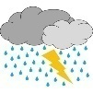



既存の考え方とSTAMPの考え方の違い
～システム理論に基づく新しい安全分析～
自動車システムを大規模な機能ブロック図等で表現し、システム中心視点の安全分析を行う
運転自動化が進むと更に大規模、複雑になり、
人や環境、またそれらとの相互作用にも着目した安全分析が必要になる
車体(ボディー)系
（メーター、エアコン）
情報系
（ナビ、オーディオ、ETC）
環境
駆動系
（エンジン、変速機）
ドライバー
車載ネットワーク
（車内通信）
車台(シャシー)系
（ブレーキ、ステアリング）
他システム
運転支援
システム
車両
STAMPのSTはSystems-Theoretic（システム理論に基づく）の略で、分析対象システムの安全に関係するすべてを含めて考えるべきと提唱しており、今後の複雑なシステムの安全分析に適している

Slide 8
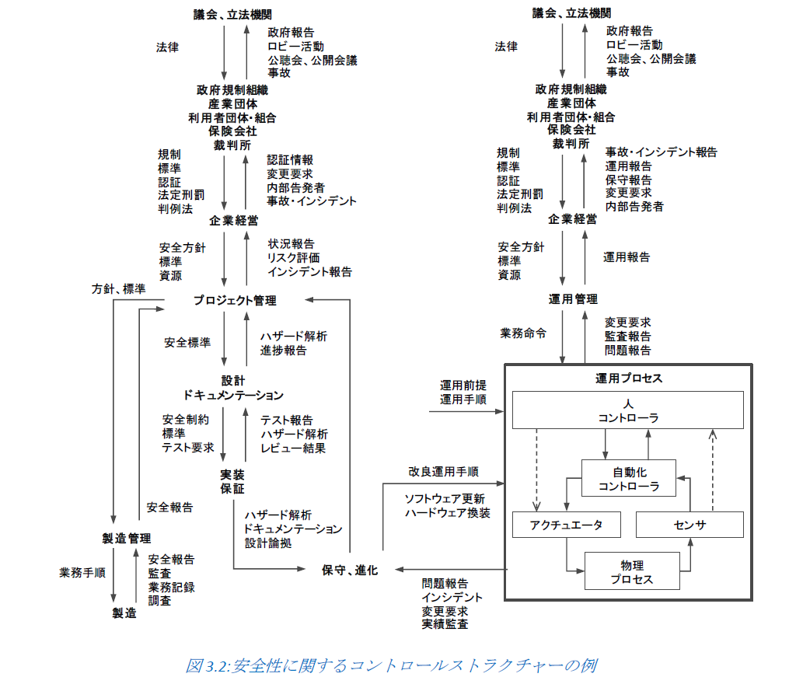
STAMP/STPA適用の可能性
・エンタープライズシステムの運用の分析
・開発プロジェクト（体制）のリスク分析にも適用可能
MITがボーイング社の運用フローの分析に適用して効果をあげた事例がある
STPAガイドブックより

Slide 9
STAMP/STPAの紹介 ～海外の普及状況～
欧米では宇宙、航空、鉄道など大規模インフラの安全設計や事故分析へのSTAMP活用が普及しつつあるが、日本では未だ認知度は低く、取り組みが遅れている
STAMPがハザード分析に使われた米国重要インフラの例
  宇宙開発（例：HTV こうのとり）
  軍事分野（例：無人航空機）
  原子力発電所
試験的導入が進む世界の公的機関、民間企業の例
  米国FDA（例：医薬品リコール）
  米国FAA（例：次世代航空交通システム）
  米空軍（例：飛行機運用手順）
  航空産業（例：ボーイング、キャセイパシフィック、ブラジルの航空管制）
  自動車産業（例：欧米の自動運転、ステアリング制御、ブレーキ制御、ディーゼルエンジン）
  ロシアの巨大パイプラインプロジェクト
  鉄道（例：中国の高速鉄道事故分析）
Notes:
宇宙ステーションISSがコウノトリをキャプチャーする動作の安全性分析にSTPAを活用した。JAXAが分析実施した。2016年10月に米国が打ち上げたHTVのキャプチャー技術もコウノトリの技術を活用し、筑波で管理していた。
2011年に中国で発生した高速鉄道（新幹線）の衝突・脱線・転落事故。先行列車が落雷により動力を失い停車中に、後続列車が後ろから衝突。本来のダイヤでは先行・後続の列車順序が逆転していた。
事故後真っ先に現場に駆けつけた処理班が運転席部分を破壊して埋めてしまったので、真因分析は難しかったと思うが、北京交通大学がSTAMPで分析した。埋めてしまった原因の分析はしていない。実は、その点こそ分析すべきものと思う。

Slide 10
STPA ・・STAMPに基づくハザード分析手法
Systems-Theoretic Process Analysis
  安全制約が破られうるシナリオを定義する支援に使用する
  許容リスクを確実にするのに必要な安全制約/要求を特定する
  （従来の解析と同じ）
  従来の解析手法にくらべ、
    コンポーネント故障以上の要因にも着目する
    より多くの事故シナリオを発見できる
手法名 | 分析方法 | 特 徴
従来手法 (FTA, FMEA) | フォールトツリー図や影響分析表を用いて、トップダウンまたはボトムアップでハザード要因を分析 | システムの構成要素と故障モードが決まるアーキテクチャ設計の段階から適用
STAMP/ STPA | コントロールストラクチャーとコントロールループ図を用いてハザード要因を分析 | システムの大まかな構成要素が決まる概念設計の段階から適用

Slide 11

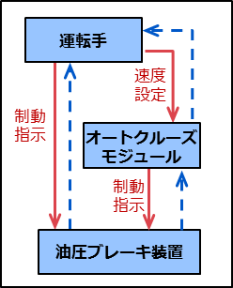
STPAの概略手順
分析手順
Step 0（準備1）：
アクシデント（望ましくない事象）、 ハザード
（アクシデントに至る状態）、 安全制約の識別
速度
設定
Step 0（準備２）：
コンポーネントと相互作用から成る
コントロールストラクチャーの構築
制動
指示
制動
指示
Step 1：
非安全なコントロールアクション（UCA：
Unsafe Control Action）の抽出
UCA
UCA
UCA
UCA
UCA: 設定速度を超えた状況で
制動指示が出ない
Step 2：
UCA毎のコントロールループにガイドワード
適用 → ハザード誘発要因（HCF：
Hazard Causal Factor）の特定
HCF: 車輪の回転を検知する
車速センサーが不正値
HCF
HCF
HCF
HCF

Slide 12
STPA分析の進み方のイメージ
考え得るすべてのアクシデント、ハザードを同時に網羅的に分析できるものではない。
何の目的で、何を分析するのかを定義する。
それをコントロールストラクチャー図で表す。
CS図を見ながら、CA,FB,input/outputを漏れなく追記する。
システムレベルの
アクシデント
分析対象を決め、
アクシデントを絞る
アクシデントにつながるシステム状態を識別
前提条件によって、
ハザードも絞られる
ハザード
（安全制約）
ハザードにつながるコントロールアクション(UCA)を識別
CS図の全てのCAに適切なガイドワードを適用し網羅的な視点でUCAを抽出
UCA
UCAが起きる詳細な要因(HCF)を分析
CS図中のコントロールループに対し、適切なヒントワードを適用して、網羅的な視点で要因を特定
HCF
対策を検討し、その後の開発プロセスへのinputとする
粒度の大きいもの（システムレベルのアクシデント）からスタートし、
その要因を、網羅的な視点から、少しずつ詳細化していくトップダウン手法
Notes:
P.40 1分
ここまで 87分

Slide 13
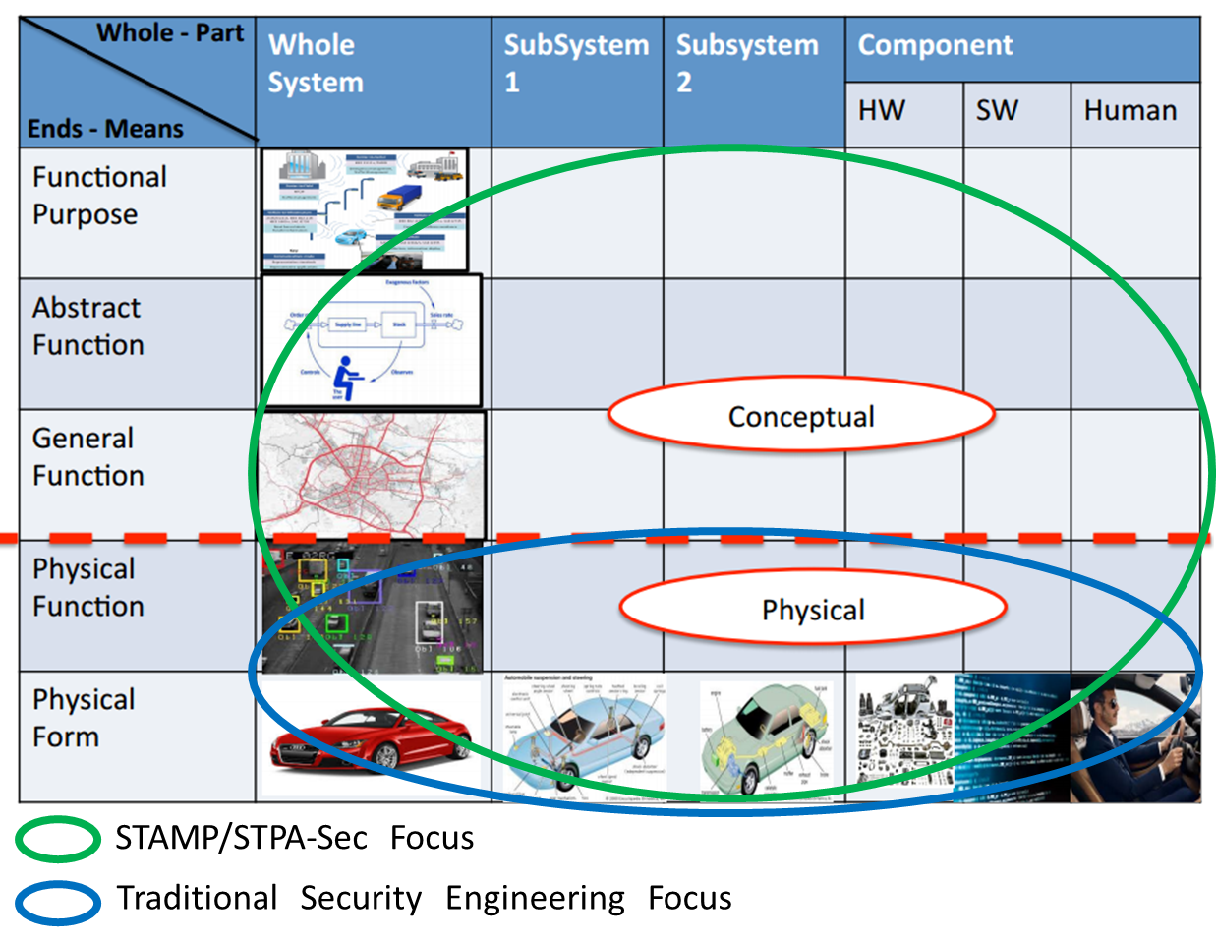
STPA-Sec～セキュリティ－へのSTPA適用
STPAの特徴はセキュリティー上のリスク分析にも適用可能
STPA-Secは従来のセキュリティーエンジニアリングがフォーカスしてきた物理的な機能に比べ、より広範囲で概念的な機能・目的にフォーカス
Notes:
６．STPA-Sec～セキュリティ－へのSTPA適用
STPAの特徴はセキュリティー上のリスク分析にも適用可能
STPA-Secは従来のセキュリティーエンジニアリングがフォーカスしてきた物理的な機能に比べ、より広範囲で概念的な機能・目的にフォーカス

Slide 14
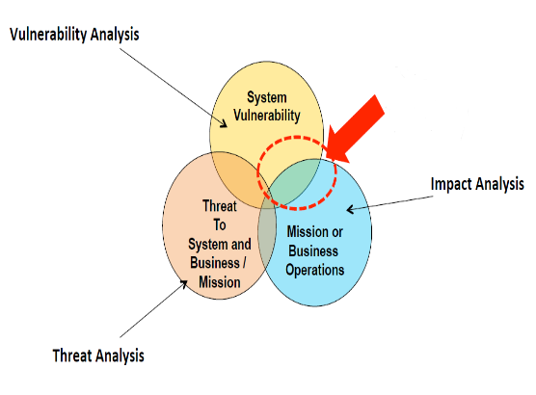
STPA-Secのアプローチと課題
STPA-SecもSTPA同様に全体俯瞰の上で、トップダウンに分析を実施
STPA-Secも手段（How）に着目した手法ではなくWhatに着目した手法
  従来のセキュリティー要求分析手法であるアタックツリーやミスユースケースのようにどのような脅威があるのかを洗い出す手段（How）ではなく、攻撃から何を守るべきか（What）を明確にするアプローチ
セキュリティー対策は現状、脆弱性対処が中心だが、IoT時代には何がセキュリティーを確保する際の問題となるのかを事前に把握し対処できること（＝脅威分析）がより重要に！
現在のSTPA-Secの焦点
Notes:
STPA-Secのアプローチ
STPA-SecもSTPA同様に全体俯瞰の上で、トップダウンに分析を実施
STPA-Secも手段（How）に着目した手法ではなくWhatに着目した手法
従来のセキュリティー要求分析手法であるアタックツリーやミスユースケースのようにどのような脅威があるのかを洗い出す手段（How）ではなく、
攻撃から何を守るべきか（What）を明確にするアプローチ
セキュリティー対策は現状、保守・運用段階での脆弱性対処が中心である。
多様な機器・システムが複雑につながるIoT時代には何がセキュリティーを確保する際の問題となるのかを事前に把握し対処できることがより重要になってきている。

Slide 15
STAMPとは
STPA/STPA-Secとは
航空機オートパイロットの事例

Slide 16
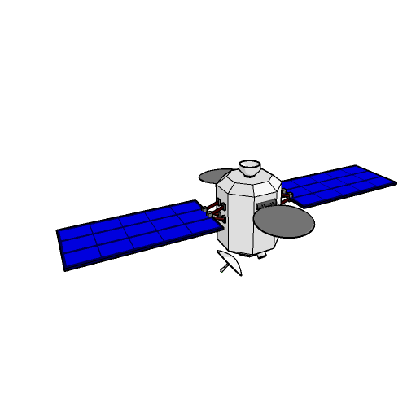

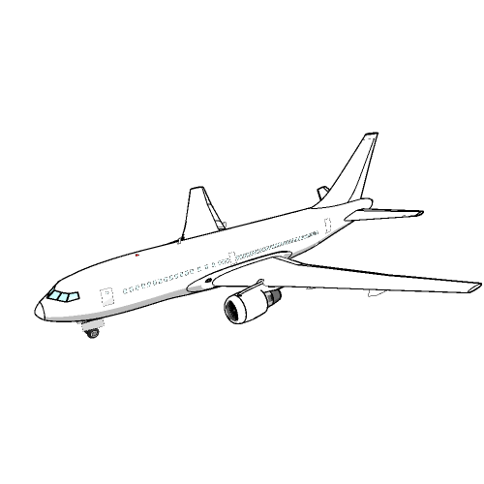
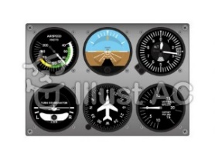

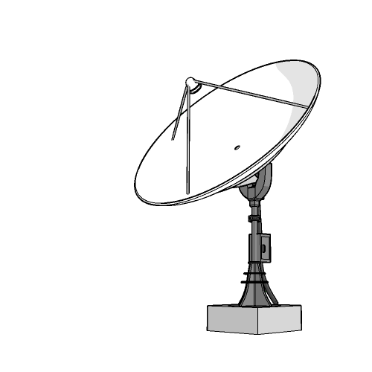
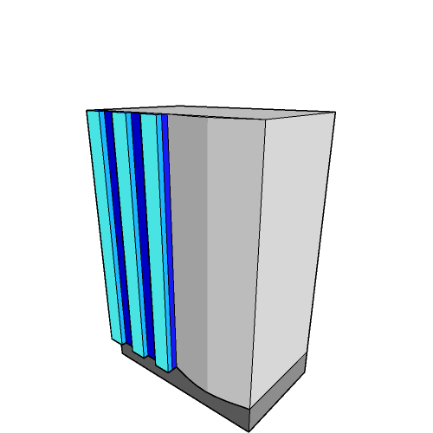
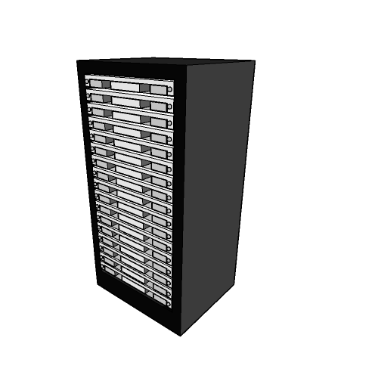
システム構成（航空機オートパイロットの事例）
運航乗務員
（パイロット）
航空管制
航空機制御装置
音声通信
/衛星通信：洋上空域のみがCPDLC
航空交通管理(ATM)センター
アップリンクMSG
フライト情報
（NOTAM(空港・空域に関する情報)
気象情報(上層・目的空港・代替空港)、
パイロット通報
目的空港の使用RWY、SPOT）
航空機
ダウンリンクMSG
フライト情報
（位置情報、
上層気象データ、予想到着時刻、
整備用データ、
パイロット通報等）
データ通信サービスシステム
航空
会社
無線通信
/衛星通信
専用線
専用線
地上局
(リモート・グランドステーション）
図1

Slide 17
セキュリティ問題の定義と組み立て
シナリオ：
安心安全なフライトを保証する。今日、フライトオペレーションには、メンテナンスを含めサイバーアタックの脅威が高まっている。テロも含む多くの攻撃要素がありうる。
ミッション：
乗客の生命、健康、財産にかかわる重大な事故を防ぎ、エアラインに航空産業における信用の向上につながるサービスを提供する
主要なステークホルダー：運航乗務員、航空機、航空管制、航空会社、データ通信システム
システムの目的とゴール：
セキュアで安全なフライトを提供するための航空システム、航空会社のミッションをサポートするためのフライトオペレーション
問題の定義と組み立て
受け入れられない損失とシステムハザード
機能コントロールストラクチャの作成
非安全なコントロールアクション
要因のシナリオ

Slide 18
Step0 準備1：
アクシデント、ハザード、安全制約の識別
「はじめてのSTAMP/STPA」 P15

Slide 19
受け入れられない損失／アクシデント
＃ＩＤ | 受け入れられない損失／アクシデント
A１ | 航空機の墜落事故
A２ | 個人情報（機内端末で決済するときに使用する乗客のクレジットカード情報など）の漏えい
A３ | 航空産業における信用の損失
A４ | 遅延
情報セキュリティ上の機密性＋完全性＋可用性に加え、安全の視点が必要になる
問題の定義と組み立て
受け入れられない損失とシステムハザード
機能コントロールストラクチャの作成
非安全なコントロールアクション
要因のシナリオ

Slide 20
受け入れられない損失／アクシデント（局所的に分析）
＃ＩＤ | 受け入れられない損失／アクシデント
A１ | 航空機の墜落事故
A1-1 | オートパイロット中の地上からの情報に従って高度変更し、墜落する
①分析しようとするアクシデントが何であるのかを定義する。
→安全を脅かすアクシデントに絞り込んで定義する
問題の定義と組み立て
受け入れられない損失とシステムハザード
機能コントロールストラクチャの作成
非安全なコントロールアクション
要因のシナリオ

Slide 21
ハザード
ハザード | 安全制約（セキュリティ制約）
H1-1：航空機が最低高度を下回る | SC1-1:航空機は事前に定められた最低高度を侵害してはならない
H1-2：航空機が最高高度を上回る | SC1-2:航空機は事前に定められた最高高度を侵害してはならない
②アクシデントをなりうるハザード（システムの状態）には何があるのかを考える
→オートパイロットへの入力・処理結果・出力が不正、運航乗務員への情報・指示が不正などはハザードではなく、要因である。
問題の定義と組み立て
受け入れられない損失とシステムハザード
機能コントロールストラクチャの作成
非安全なコントロールアクション
要因のシナリオ

Slide 22
Step 0：コントロールストラクチャーの構築
「はじめてのSTAMP/STPA」 P17
Notes:
制御するもの、制御されるものは何ですか？
制御するもの（コントローラー）の責務（役割）は何ですか？
責務を果たすためには、何が必要（Input data）になる。
責務を果たすために、コントローラーは何をすべきですか? それがコントロールアクションになる。

Slide 23
登場人物（システム）と役割
＊システムは2重化されて稼働し、さらにスタンバイ機器ももつ信頼性に重きをおく構成である。
 | 登場人物 | 役割
１ | 運航乗務員 | パイロットのこと。通常2名でCDUで得た情報、管制指示(ATC)を共有して運航。
２ | ＣＤＵ | コントロールディスプレイユニット。コックピットにありパイロットがＦＭＳと直接インターフェースする。
3 | CMU | コミュニケーションマネージメントユニット。アビオニクスコンピューターＭＵの後継で、ＭＵより多機能。
４ | FMS | フライトマネジメントシステム。フライト全体を統合して管理する機能を持ち自動操縦装置とも直結している。
５ | 自動操縦 装置 | パイロットの負担の軽減と飛行操作の簡易化を図り，安全性を向上させるため，自動的に飛行を制御する装置。現在では，飛行状態を把握し，航空機の姿勢変化に応じ操縦装置を動力で操作する事に加え，FMS及び航法装置と結合することにより，あらかじめ定められた航路を飛行して目的地に到達させる機能を有する。
６ | 操縦系統 制御装置 | 機体の傾きをコントロールするエルロン(フラッペロン)、迎え角を調節するエレベーター、機首方位を調節するラダー及び揚力を増加させるフラップ、減少させるスポイラー等、機体の姿勢を管理する為に舵面を駆動する装置。自動操縦装置からの電気信号により駆動する油圧装置を動かすフライバイワイヤーが主流となっている。
７ | ACARSサービスプロバイダー | 無線または衛星による航空機と航空会社間（空対地）の小容量メッセージの送信に供されるデジタル・デ－タリンクシステム。主に運航通信用に用いられるが、近年は航空交通管制(ATC)にも使用されるようになった。ACARSは航空機の主要な運航上のイベント（ゲート出発, 離陸, 着陸、ゲート到着及び機体、ｴﾝｼﾞﾝの異常）を自動的に報告する機能もある。
8 | 航空会社 システム | 航空会社のコンピューターシステムは航空機の運航に必要な様々なデータを処理し、運航・整備・技術・空港発着管理といった各部署とメッセージをやり取りする。
Notes:
原文の「CDU」と「ｺｯｸﾋﾟｯﾄにあるCDU」の区別が曖昧。
FMSは航空機の状態を検地して、総合的にﾏﾈｰｼﾞﾒﾝﾄする機能が主体で、ｺﾐｭﾆｹｰｼｮﾝを統括する機能は付随的。

Slide 24
オートパイロットで飛行中に、地上からのアドバイスで設定を変更する手順と安全確保の仕組み（ヒアリングにより作成）
手順
①地上：変更を決定しｱﾄﾞﾊﾞｲｽ
②地上から送信：
③CMU→CDU：受信
④パイロットが変更内容（受信内容）を確認
⑤管制への変更許可を得る
⑥パイロットが変更内容（受信内容）を確定操作
⑦重量や温度や風で変化する性能データをＦＭＳで計算しつつ、オートパイロットで飛行
⑧運航乗務員は計器により安全走行を確認
安全確保の仕組み
A.航空会社で送信内容をダブルチェックし
実行
B．もう一人のパイロットと確認し、ダブルチェック
C．航空管制官の確認、許可
D.操作をもう1人のﾊﾟｲﾛｯﾄが確認、ﾀﾞﾌﾞﾙﾁｪｯｸ
E. 変更内容を地上へ自動送信（パイロットは絡まない）
F. 地上で変更内容を受信し、確認。
G．速度/上昇率(上昇角)/降下率(降下角)/飛行経路を制御し、安全を確保
TIME
Notes:
飛行前のﾌﾞﾘｰﾌｨﾝｸﾞ・ﾌﾟﾘﾌﾗｲﾄ段階では地上(Dispatcher)と機長(ﾊﾟｲﾛｯﾄ)が協議して決定する事とされており、実際には殆どDispatcherが決定した内容で飛行が準備される事が多い。
①運航開始後は、機長にすべての判断を委ねられているので、地上はｱﾄﾞﾊﾞｲｽするｽﾀﾝｽ。
③uplinkされる情報はCMU経由でCDUに表示され、Pilotに伝えられ、自動的にFMSに反映されない。
A.通常は担当者1人で決定し送信しているが、安全確保の為にﾀﾞﾌﾞﾙﾁｪｯｸすべきはその通り。
D.FMSで経路、目的地変更等の操作を行なった時はACARSでDownLinkされるので、地上でも把握出来る。高度変更等は事後のDataで確認するしかない。

Slide 25
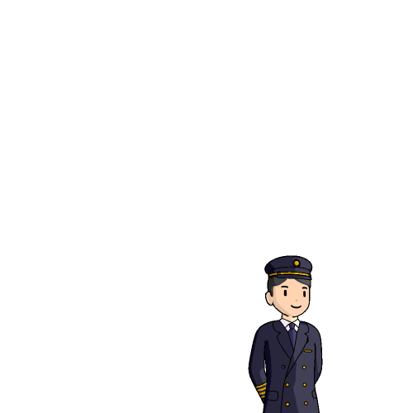
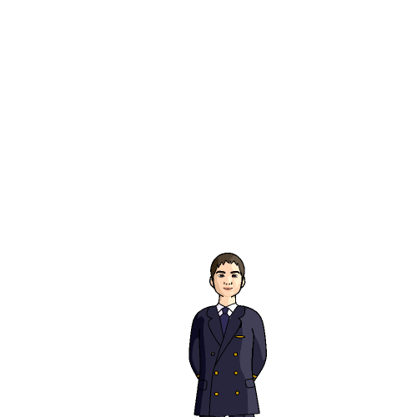
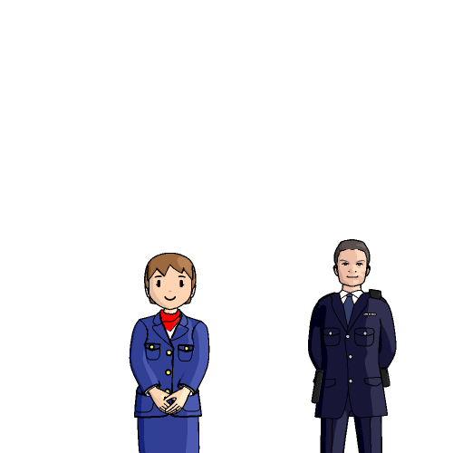
地上
航空管制
ダブルチェック
運航乗務員
（パイロット）
C
④⑧
BD
⑤
⑥
航空会社
システム
データ通信システム（グランドステーション）
②
①A
気象情報
パイロット通報（PIREP)
空港情報(NOTAM ）
③
航空機制御装置＊
⑦
Ｇ
E
F
航空機（機体）
ダブルチェック
＊自動操縦装置の安全確保の仕組みに必要な制御関係のみを記述
Notes:
高度情報とはどんな情報なのか不明？
空港情報は空域に関する情報も含むのでは（NOTAM)

Slide 26
機能コントロ―ルストラクチャーの作成（高度関係のみ）
航空管制
コントロールアクション(CA)
CA1：航空管制官の確認、許可
FB1：航空管制官への許可、アドバイスを依頼
フィードバック(FB)
データ
CA4：運航乗務員が, 上昇率, 降下率, を任意に操作
運航乗務員（パイロット）
CA2：FMSの設定をCDで確認した上で運航乗務員が設定
FB2：高度/上昇率(上昇角)/降下率(降下角)の情報
CDU（ｺﾝﾄﾛｰﾙﾃﾞｨｽﾌﾟﾚｲﾕﾆｯﾄ）
計器類 (PFD, ND等)
CDU（ｺﾝﾄﾛｰﾙﾃﾞｨｽﾌﾟﾚｲﾕﾆｯﾄ）
地上
FMS（フライトマネジメントシステム）
ACARS
ﾃﾞｰﾀ通信ｼｽﾃﾑ
航空会社
CA5：計算した性能データを用いて自動操縦を制御
位置、状態
FB3：計測データ
自動操縦装置（オートパイロット）
センサー（ADC）
操縦棹
ペダル
CA6：自動操縦装置が航空機を制御
位置、状態
航空機操縦系統
（動翼の制御系統と出力コントロール系統）
問題の定義と組み立て
受け入れられない損失とシステムハザード
機能コントロールストラクチャの作成
非安全なコントロールアクション
要因のシナリオ
25

Slide 27
Step 1：UCA（Unsafe Control Action）の抽出
「はじめてのSTAMP/STPA」 P19

Slide 28
STPA-Sec（STEP1）
コントロ―ルアクション | 適用条件 | From | To | 非安全なコントロールアクション
 |  |  |  | 与えられないとハザード | 与えられるとハザード | 早すぎ、遅すぎ、誤順序でハザード | 早すぎる停止、長すぎる適用でハザード
CA1：航空管制官が確認、許可 | 依頼受託時 | 航空管制官 | 運航乗務員 | （UCA1-N）航空管制官より許可が与えられない | （UCA1-P）航空管制官より誤った指示が与えられる（H1-1、2） | （UCA1-T）航空管制官の指示が遅すぎる | N/A
CA2：運航乗務員がCDで確認した上でFMSに情報を設定 | 地上からの情報受託時 | 運航乗務員 | FMS | （UCA2-N）運航乗務員がFMSに情報を設定しない | （UCA2-P）誤った情報がFMSに指示される（H1-1、2） | （UCA2-T）FMSへの情報指示が遅すぎる | N/A
CA4：運航乗務員が上昇率, 降下率を任意に操作 | 地上からの情報受託時 | 運航乗務員 | 航空機操縦系統 | （UCA4-N）上昇率, 降下率を与えられない | （UCA4-P）誤った上昇率, 降下率で操作される（H1-1、2） | （UCA4-T）上昇率, 降下率の操作が遅すぎる | N/A
CA5：FMSが計算した性能データを用いて自動操縦を制御 | FMSからのコマンド受託時 | FMS | オートパイロット | （UCA5-N）自動操縦装置に指示が与えられない | （UCA5-P）自動操縦装置に誤って指示がなされる（H1-1、2） | （UCA5-T）自動操縦装置に遅すぎる指示がなされる | N/A
CA6：自動操縦装置が航空機操縦系統 を制御 | オートパイロットからのコマンド受託時 | オートパイロット | 航空機操縦系統 | （UCA6-N）航空機操縦系統に自動操縦装置が飛行制御を与えられない | （UCA6-P）航空機操縦系統に誤った飛行制御がなされる（H1-1、2） | （UCA6-T）航空機操縦系統に自動操縦装置に与える飛行制御が遅すぎる | N/A
ハザード
H1-1：航空機が最低高度を下回る
H1-2：航空機が最高高度を上回る
問題の定義と組み立て
受け入れられない損失とシステムハザード
機能コントロールストラクチャの作成
非安全なコントロールアクション
要因のシナリオ

Slide 29
Step 2：HCF（Hazard Causal factor）の特定
「はじめてのSTAMP/STPA」 P21

Slide 30
Step 2：SCF（Security Causal factor）の特定
作業名称 | SCF（Security Causal factor）の特定
目的 | どのようなSCFがあったらUCAになりうるのかを考え、脅威シナリオを作る
入力 | ①SCF（Security Causal factor）特定のための6つのガイドワード ②制御構造図 ③UCA一覧表
処理 | ①制御構造図からコントロールループを抜き出してその中の各制御に該当するガイドワードを割り当てる。 ②[制御構造図中の各制御に該当するガイドワードを割り当てる。] ③STEP１で識別したUCA毎にUCAを１つずつ当てはめてみて、ハザードとなりえるかを考える ④ハザードと成り得るならば、どういう条件下で当該ガイドワードの事象が発生して、その後、どういったシステム挙動になったらハザードとなってアクシデントにつながるのかのシナリオを作る
出力 | ①縦軸：UCA、横軸：ガイドワードとした、セキュリティ要因の一覧表 ②脅威シナリオ
備考 | すべてのUCAにそれぞれガイドワードの全てを当てはめて考える

Slide 31
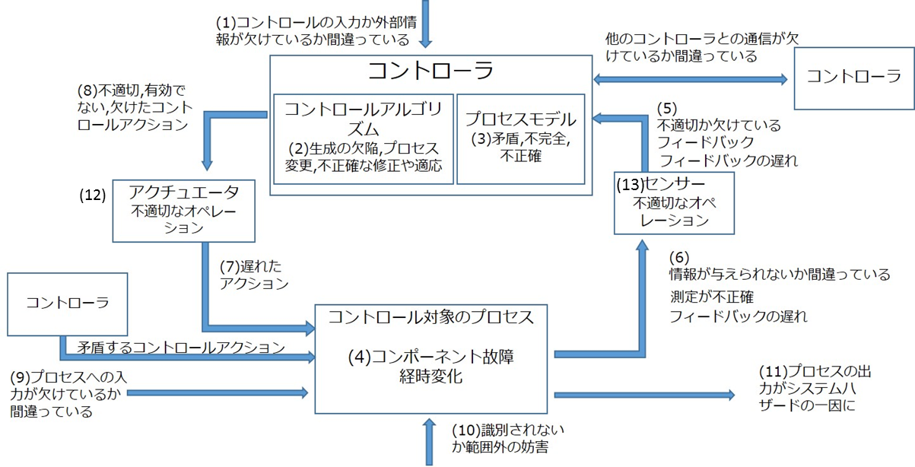
＊STPA-Secで追加されたヒントワード
悪い形状・
・正当な権限なし
悪い形状・
部分的な情報・
部分的な情報
部分的・悪い形状のオペレーション
＊(1)から(11)の分析に加えて、脅威分析を実施してみよう！

Slide 32
ＳＴＲＩＤＥ
脅威分析手法の中で、６つと少なめな分類でセキュリティ対策につなげやすいSTRIDEを適用してみる
マイクロソフトが定義する脅威モデル。アプリケーションに対するセキュリティ上の脅威の分類名の頭文字から成る語。アプリケーションの脆弱性や未知の攻撃のタイプを理解するために脅威を6つのカテゴリに分類
Ｓ | Spoofing identity | なりすまし | コンピュータに対し、他のユーザーを装うこと。なりすましにより、攻撃者は不法にアクセスを行い、ユーザー名やパスワードなど、他のユーザーの認証情報を使用する
Ｔ | Tampering | 改ざん | データを意図的に操作すること。データベースに保持されている永続データを承認を受けずに変更したり、インターネットなどのオープンなネットワークを介してコンピュータ間で伝送されるデータを改ざんすることなど
Ｒ | Repudiation | 否認 | ユーザーがあるアクションを行ったこと否認し、相手はこのアクションを証明する方法がないこと。禁止された操作をトレースする能力がないシステムで、ユーザーが不法な操作を行うことなど
Ｉ | Information Disclosure | 情報の暴露 | アクセス権限を持たない個人に情報が公開されること。アクセスを許可されていないファイルを読むことができたり、侵入者がコンピュータ間で伝送されているデータを読むことができる場合など
Ｄ | Denial of Service | サービス不能 | 攻撃により正規のユーザーへのサービスが中断される。Web サーバーを一時的に使用できない状態にするなどがDoS攻撃。
Ｅ | Elevation of Privilege | 権限の昇格 | 権限のないユーザーがアクセス権限を得ること。システム全体を使用不可にしたり、破壊するために十分なアクセス権限を得ること。

Slide 33
STRIDE別の脅威緩和策
Threat | 必要な属性 | 標準的な緩和策例
Spoofingなりすまし | Authentication 認証 | 主体の認証：ベーシック認証、ダイジェスト認証、クッキー認証、Windows認証(NTLM)、Kerberos認証、SSLかTLSと証明書、IPSec（ネットワーク層セキュリティプロトコル）、デジタル署名タイムスタンプ コードかデータの認証：デジタル署名、メッセージ認証コード、ハッシュ
Tampering改ざん | Integrity 完全性 | アクセス制御リスト、デジタル署名、メッセージ認証コード
Repudiation否認 | Nonrepudiation 否認防止 | 強度のある認証、セキュアなログ収集と監査、デジタル署名、セキュアタイムスタンプ、信頼性のあるサードパーティ
Information Disclosure情報漏えい | Confidentiality 機密性 | 暗号化、アクセス制御リスト
Denial of Serviceサービス不能 | Availability 可用性 | アクセス制御リスト、フィルタリング、割り当て、認証、可用性の高いデザイン
Elevation of Privilege権限昇格 | Authorization 認可 | アクセス制御リスト、グループロールメンバーシップ、特権所有、許可、入力妥当性確認

Slide 34
（UCA1-P）航空管制より誤った指示が与えられる（H1-6）
航空管制
S：なりすました航空管制官がうその指示をだす
T：無線の航空管制指示が途中で改ざんされる(Man in the middle)
R:航空管制官が運航乗務員からの許可を認めない
I:管制情報が盗聴される
D:航空管制から大量の情報が運航乗務員に伝達され、受け取り切れない
E：本来権限のない航空管制官が誤った指示をだす
CA1：航空管制官の確認、許可
FB1：航空管制官への許可、アドバイスを依頼
運航乗務員（パイロット）
T：運航乗務員が上昇率/降下率の情報を改ざんして設定する

Slide 35
（UCA2-P）誤った情報がFMSに指示される（H1-3）
FB2：高度情報（＝上昇率(上昇角)/降下率(降下角)）
運航乗務員（パイロット）
S：なりすました運航乗務員がうその指示をだす
T：運航乗務員が上昇率/降下率の情報を改ざんして設定する
R:運航乗務員が上昇率/降下率の情報を否認する
I: 上昇率/降下率の情報が盗聴される
D:航空管制から大量の情報が運航乗務員に伝達され、受け取り切れない
E：本来権限のない航空管制官が誤った指示をだす
CDU
T:潜入したマルウェアにより改ざんされた上昇率/降下率がCDUに表示される
地上
CA2：FMSの設定をCDで確認した上で運航乗務員が設定
航空会社
S：なりすました地上勤務員がうその変更指示を送る
T:潜入したマルウェアにより変更指示が改ざんされる
I:変更指示が漏えいする
D:大量のコマンドがFMSに送信される
E:地上勤務員が航空会社からの指示を否認する
計器類 (PFD, ND等)
T:潜入したマルウェアにより改ざんされた上昇率/降下率が計器類に表示される
ACARS
S：なりすましたACARSオペレータがうその変更指示を送る
T:潜入したマルウェアにより
変更指示が改ざんされる
T:無線の送信データが途中で改ざんされる
I:変更指示が漏えいする
D:大量のコマンドがFMSに送信される（DOS攻撃）
E:オペレータが航空会社からの指示を否認する
CDU
T:潜入したマルウェアにより上昇率/降下率のCDU情報が改ざんされる
FMS（フライトマネジメントシステム）
T：マルウェアが潜入してFMSが誤指示を生成する
FB3：計測データ
センサー（ADC）
T:センサーの計測データが改ざんされる
I:センサーの計測データが漏えいする

Slide 36
セキュリティ要因一覧表
 | Ｓなりすまし | Ｔ改ざん | Ｒ否認 | Ｉ情報の暴露 | Ｄサービス不能 | Ｅ権限の昇格
（UCA1-P）航空管制より誤った指示が与えられる（H1-6） | なりすました航空管制官がうその指示をだす | 無線の航空管制指示が途中で改ざんされる(Man in the middle) | 航空管制官が運航乗務員からの許可を認めない | 管制情報が盗聴される | 航空管制から大量の情報が運航乗務員に伝達され、受け取り切れない | 本来権限のない航空管制官が誤った指示をだす
（UCA2-P）誤った情報がFMSに指示される（H1-3） | なりすました運航乗務員がうその指示をだす なりすましたACARSオペレータがうその変更指示を送る なりすました地上勤務員がうその変更指示を送る | 運航乗務員が上昇率/降下率の情報を改ざんして設定する 潜入したマルウェアにより上昇率/降下率のCDU情報が改ざんされる マルウェアが潜入してFMSが誤指示を生成する 潜入したマルウェアにより改ざんされた上昇率/降下率が計器類に表示される 潜入したマルウェアにより改ざんされた上昇率/降下率がCDUに表示される 潜入したマルウェアにより変更指示が改ざんされる （航空会社、ACARS） 無線の送信データが途中で改ざんされる センサーの計測データが改ざんされる | 運航乗務員が上昇率/降下率の情報を否認する オペレータが航空会社からの指示を否認する 地上勤務員が航空会社からの指示を否認する | 上昇率/降下率の情報が盗聴される 変更指示が漏えいする （航空会社、ACARS） センサーの計測データが漏えいする | 航空管制から大量の情報が運航乗務員に伝達され、受け取り切れない 大量のコマンドが送付され、FMSが不能となる 大量のコマンドがFMSに送信される（DOS攻撃／航空会社、ACARS） | 本来権限のない航空管制官が誤った指示をだす

Slide 37
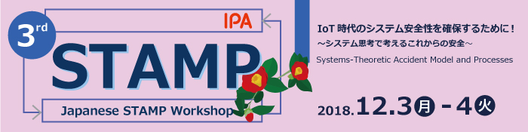
「第3回STAMPワークショップ in Japan」
【開催概要】
名称：第3回STAMPワークショップ in Japan
日時：2018年12月3日(月)と4日(火)
主催：IPA
共催：有人宇宙システム株式会社(JAMSS) 、株式会社エヌ・ティ・ティ・データ、
株式会社チェンジビジョン、 一般社団法人組込みシステム技術協会(JASA)、
地方独立行政法人東京都立産業技術研究センター
後援：一般社団法人セーフティグローバル推進機構(IGSAP)、
特定非営利活動法人 安全工学会(JSSE)、
国立情報学研究所(NII)、日本科学技術連盟(JUSE)、一般社団法人情報処理学会（IPSJ）
会場： NTTデータ駒場研修センター
募集人数：300名
参加費：無料

Slide 38
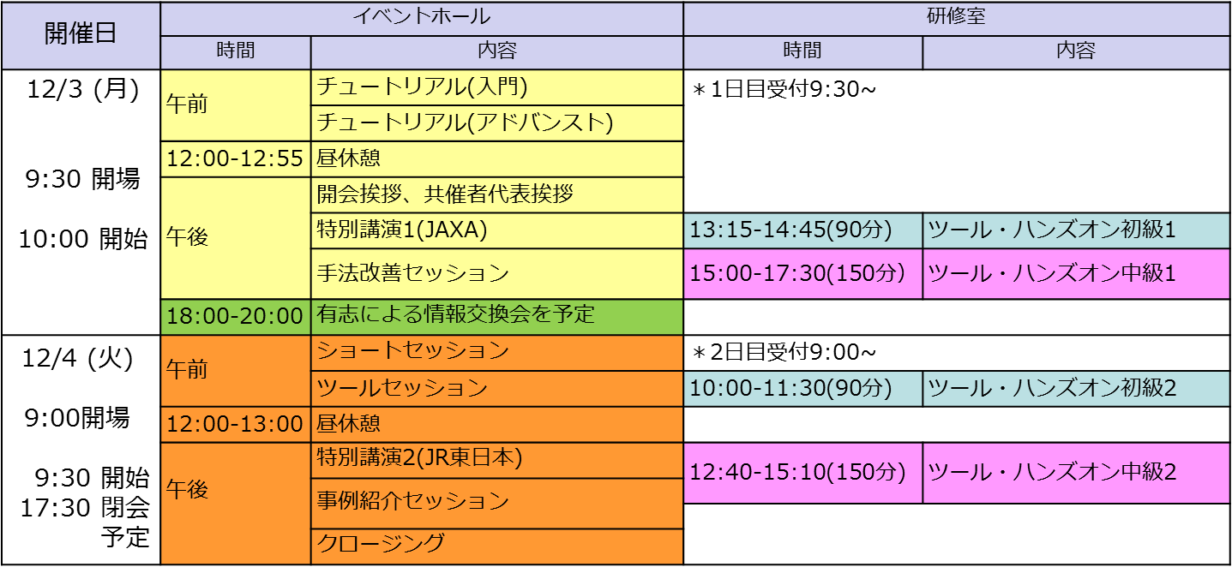
第3回STAMPワークショップ開催概要
発表15件、参加277名 チュートリアル2件、特別講演2件
ハンズオン教育（初級56名、中級43名／参加者に含む）
15件の発表（産業界10件、学術界5件）

Slide 39
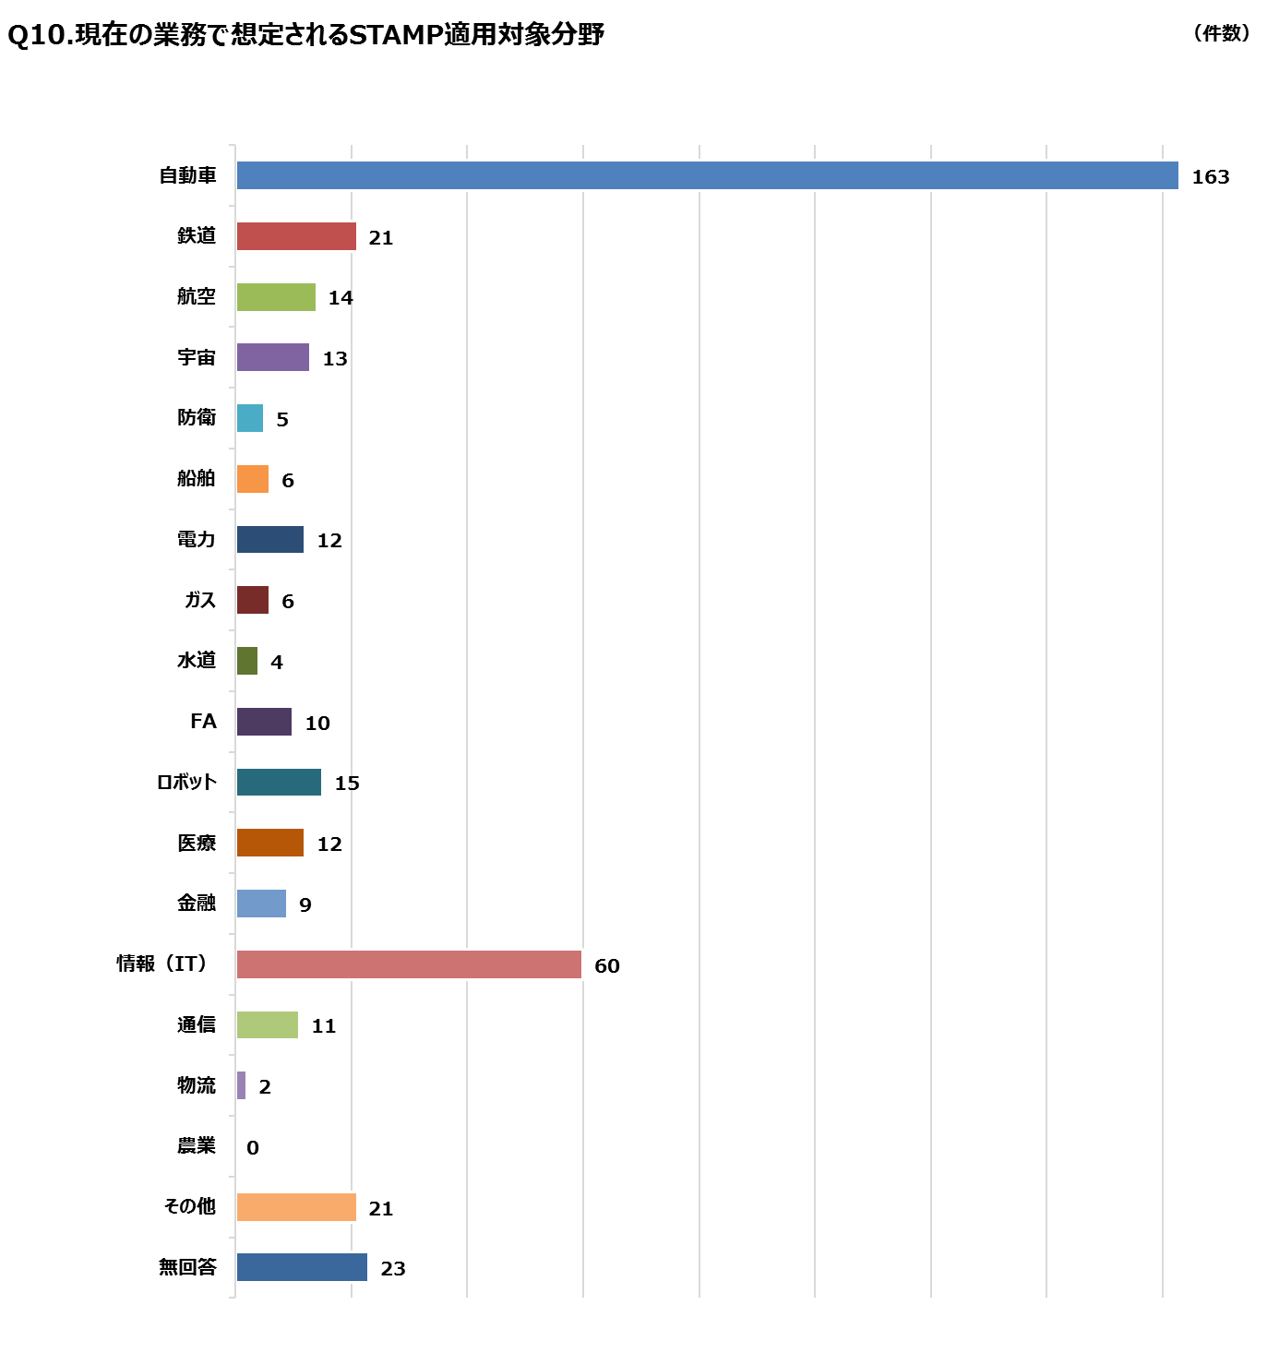
分野別にみる事例の発表件数
＊【参考】分野別適用予定（アンケ―ト結果より）
６産業分野で事例発表９件
宇宙 ２件
IT １件
医療 １件
鉄道 1件
プラント １件
自動車 ３件
左記に加え、航空、防衛、船舶、電力、ガス、水道、FA、ロボット、金融、通信、物流等の計１７分野が今後の適用を想定

Slide 40
STAMP WSセキュリティ関連発表
 | タイトル | 発表者 | 対象分野 | 特徴
1 | ICSにおけるセーフティとセキュリティのためのSTAMPモデル適用 | 名古屋工業大学 近藤 駿 氏 | プラント | 多重防護をCSDに直接表現する 冗長系が確保されていることを確認可能 複数同時攻撃に対する耐性は依然課題
2 | STPAを用いたリスク分析・対策選定手法の提案と適用 | 東京電機大学 早川 拓郎 氏 | 医療 | STAMP/STPAとディフェンスツリーをリンクさせた 定量的リスク評価を実施
3 | STAMP/STPAを用いたリスクコミュニケーションツール | 東京電機大学 髙橋 雄志 氏 | 自動車 | 多重リスクコミュニケーター MRC4IoT STAMP WorkbenchによるSTAMP/STPA分析結果をリスク評価に利用
4 | Connect Carを対象としたSTAMP/STPAの事例紹介 | デロイト トーマツ リスクサービス株式会社 林 浩史 氏 | 自動車 | コネクティドカーのバーチャルキーシステムへSTAMP適用 STPAセキュリティを「機能」と見る

Slide 41
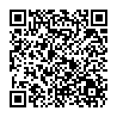
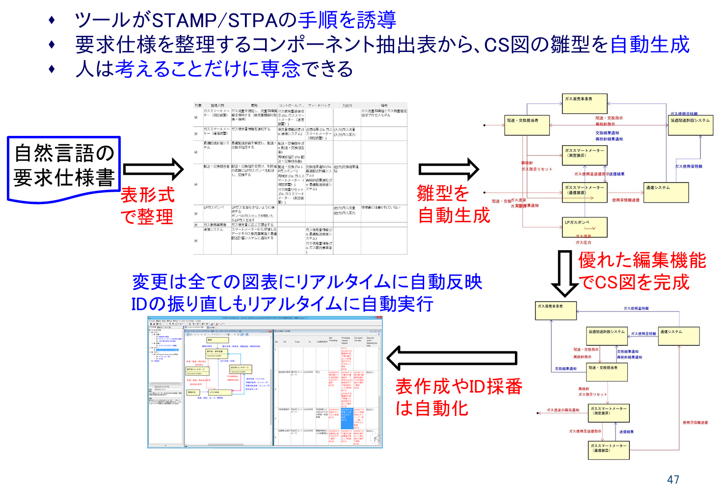
STAMP Workbenchの基本コンセプト
STAMP支援ツール
図表作成・編集の煩わしさから解放
分析者は思考のみに専念
Download URL & QR code
https://www.ipa.go.jp/sec/tools/stamp_workbench.html

Slide 42
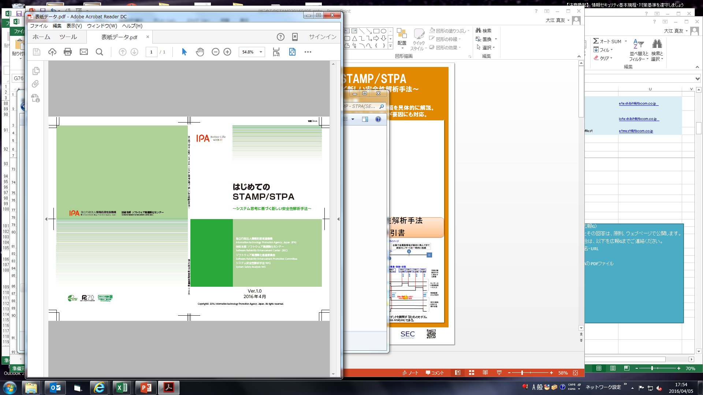
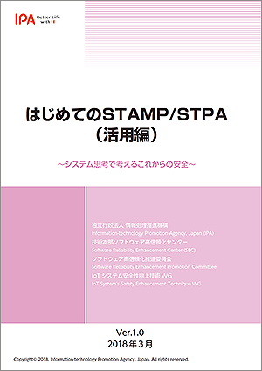
STAMP/STPAガイドブック
「はじめてのSTAMP/STPA」入門編
STAMPを理解するためのSTPA手順解説書
教科書に近い分かり易い事例を用い、
勘所を交えてSTPAの手順を具体的に解説
http://www.ipa.go.jp/sec/reports/20160428.html
「はじめてのSTAMP/STPA（実践編）」
STAMPをやってみる（実践）ためのSTPA事例解説書
教科書通りにはいかない産業界の事例を用い、
STPAの効果的な活用方法を具体的に解説
http://www.ipa.go.jp/sec/reports/20170324.html
New !
「はじめてのSTAMP/STPA（活用編）」
STAMPを当たり前にやる（活用定着）ためのSTPA事例解説書
産業界での試行事例、人と機械の協調による安全制御の事例、セーフティとセキュリティの統合分析事例を解説
将来の複雑システムの安全解析の在り方に関するビジョンを提言
http://www.ipa.go.jp/sec/reports/20180328_2.html

Slide 43
Q&A

Slide 44

ご清聴ありがとうございました!!
Obrigado
Ｔｈａｎｋ ｙｏｕ
Ｍｅｒｃｉ
Ｄａｎｋｅ
ありがとう
謝謝
Gracias
Notes:
Thank you for your attention

